Slide 1
RAZBIJANJE MITOVA
O UČENJU I POUČAVANJU
Matilda Bulić

Slide 2
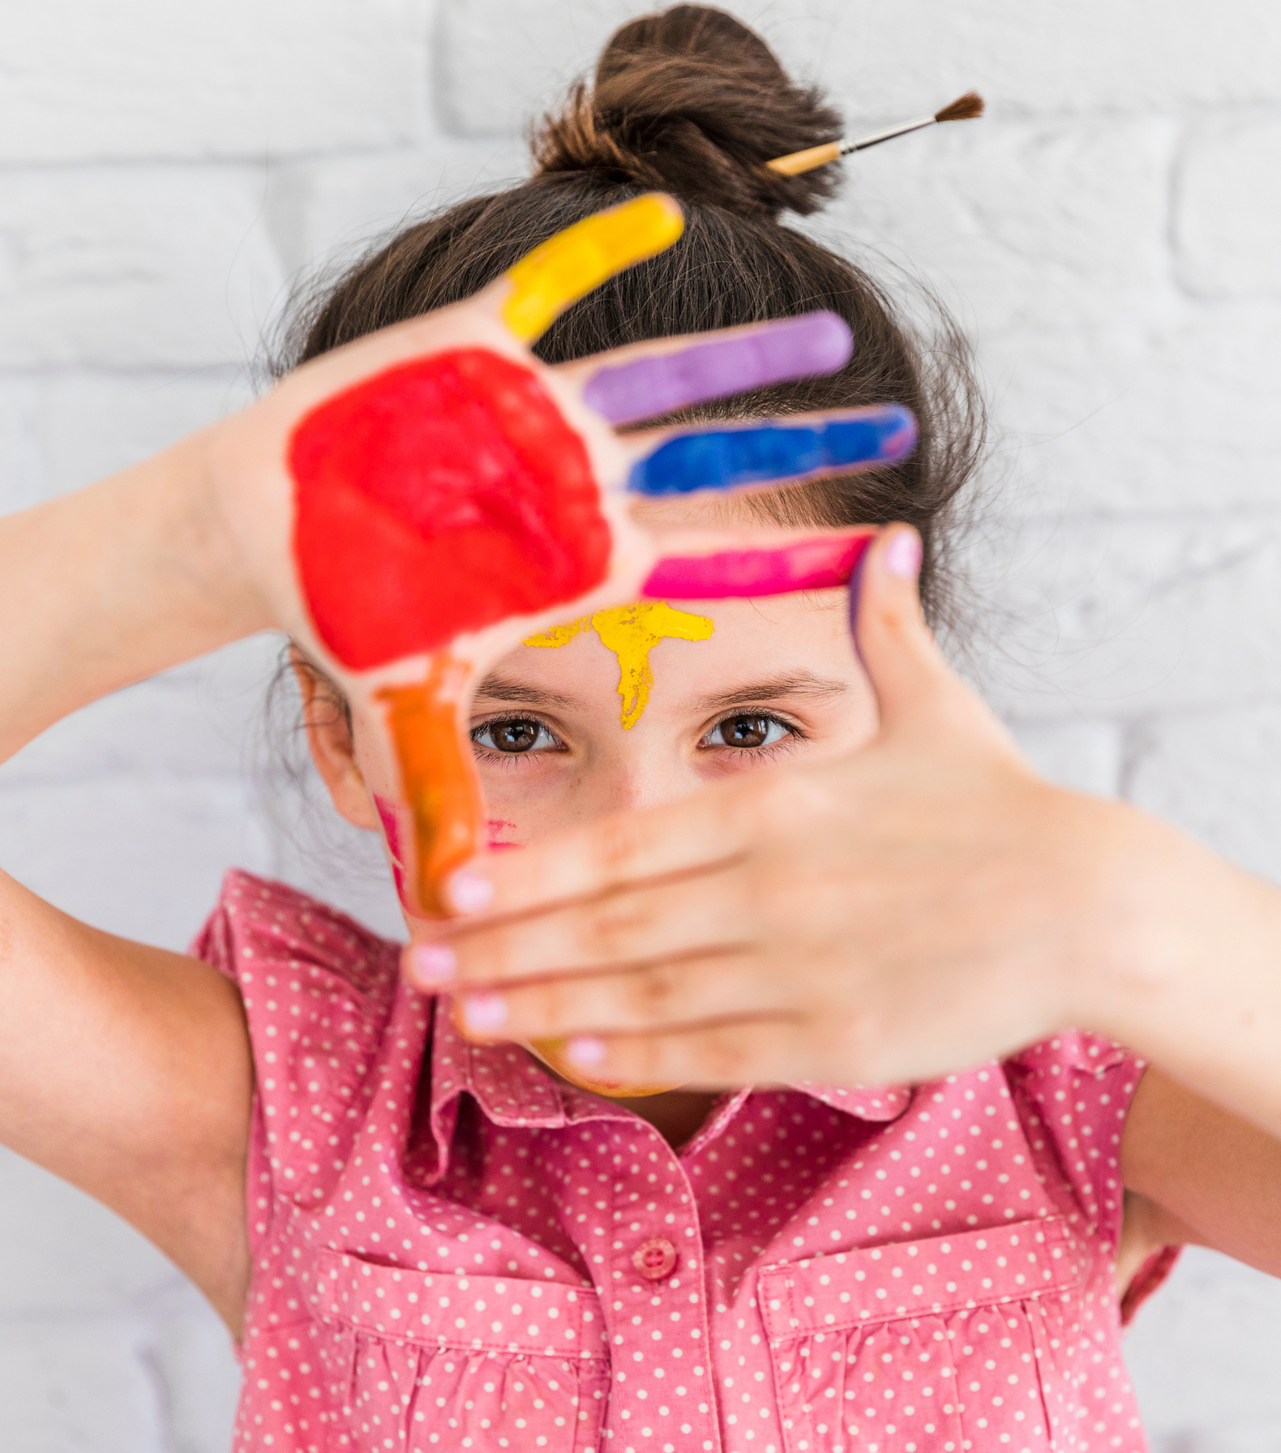
Škole ubijaju kreativnost.

Slide 3
Tehnologija ugrožava učitelje
(ili možda učenje).

Slide 4
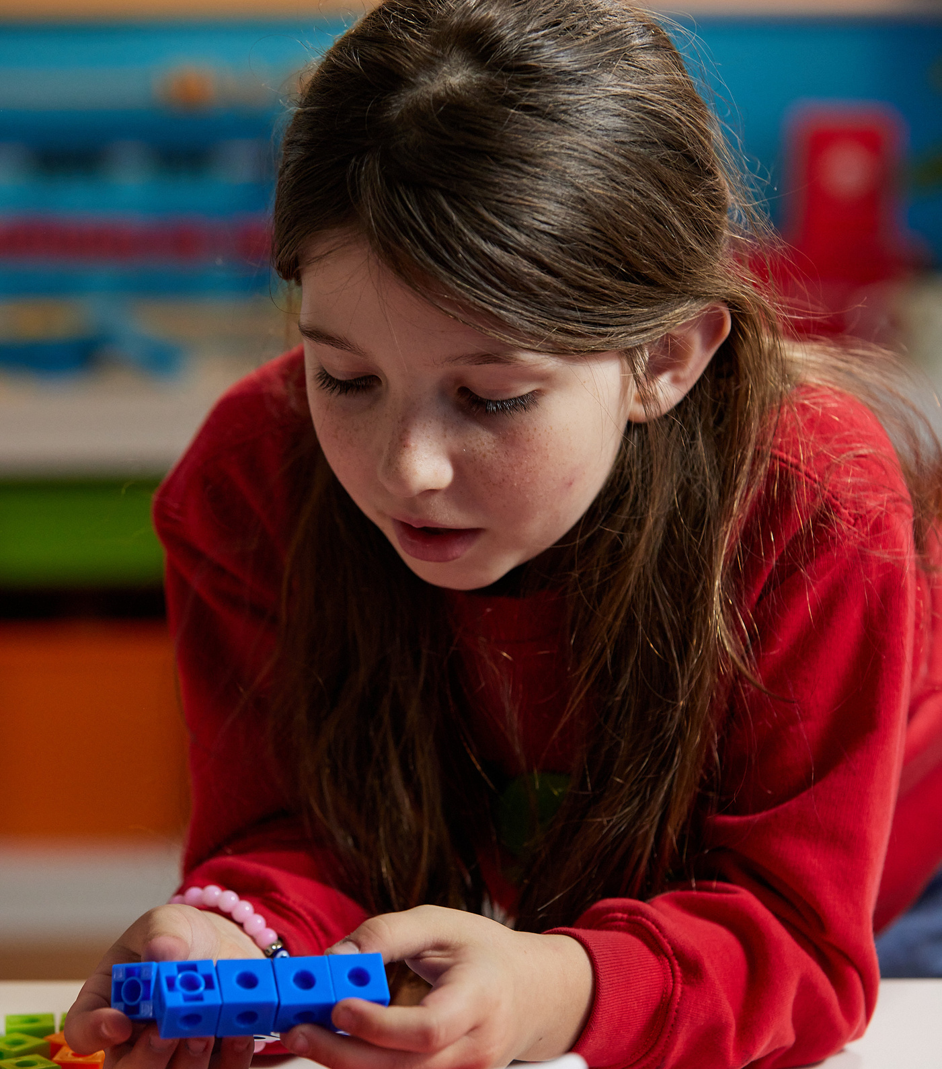
Učenici su manje motivirani kad nemaju učitelja.

Slide 5
Učitelji sami moraju pripremati sve materijale za svoj rad.

Slide 6
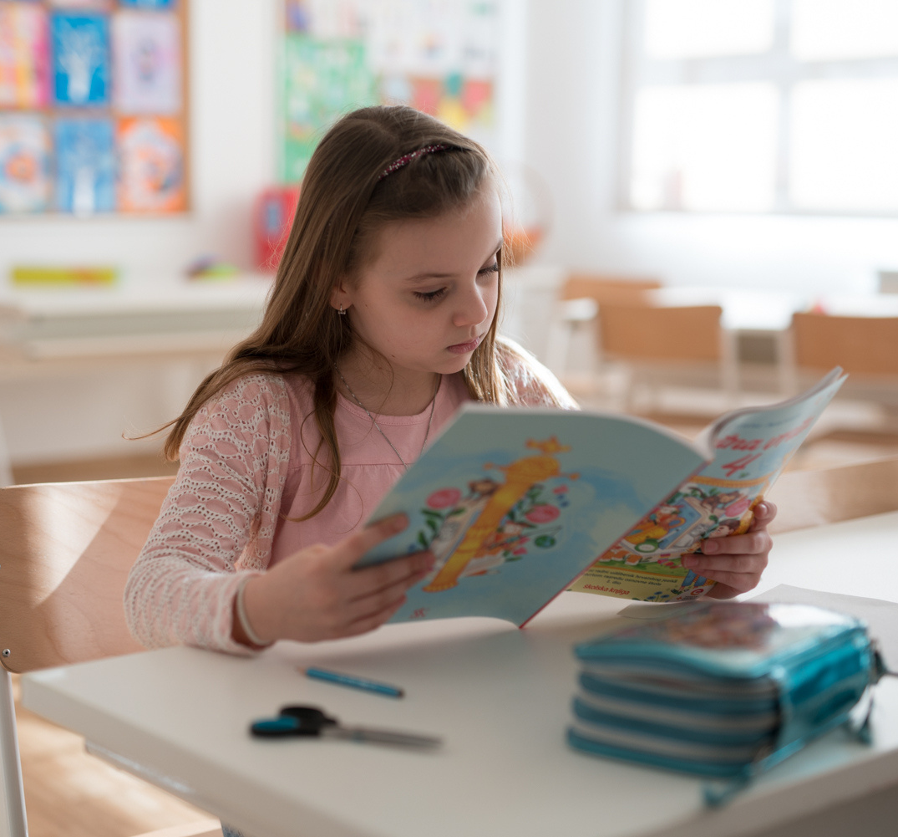
Učenje je osamljenički čin.

Slide 7
Najbolje učimo mirno sjedeći.

Slide 8
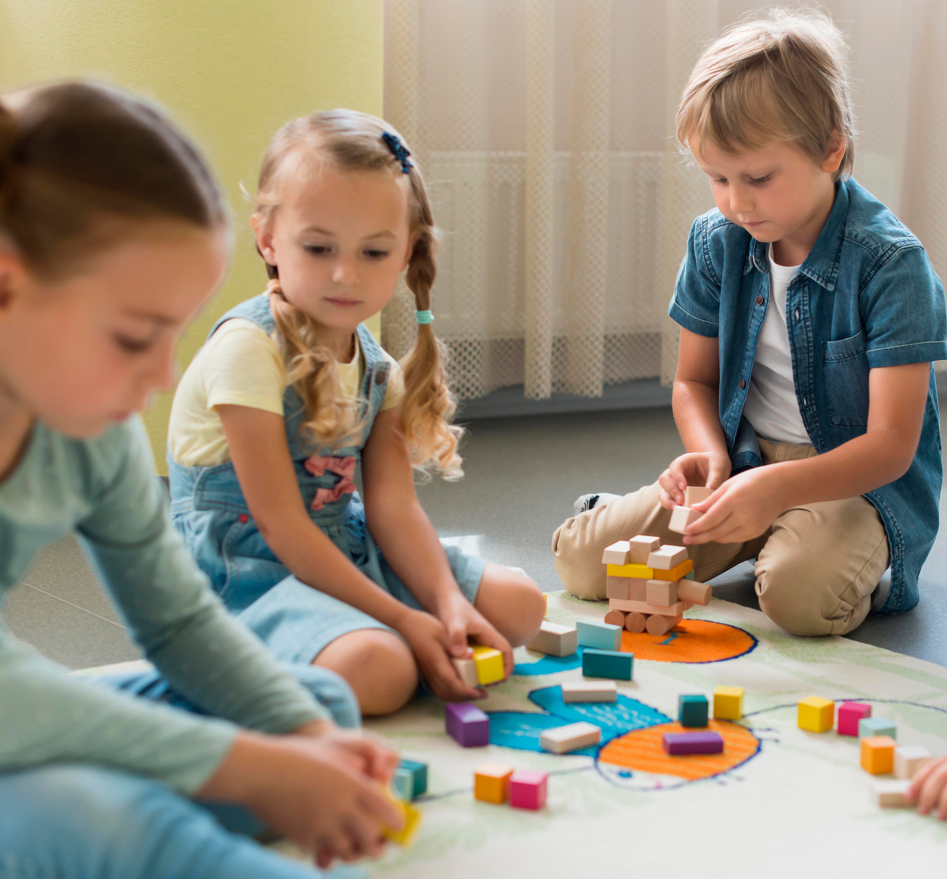
Prekidi učenja su nepoželjni.

Slide 9
Učitelji imaju glavnu ulogu u procesu odgovornosti za učenje.

Slide 10
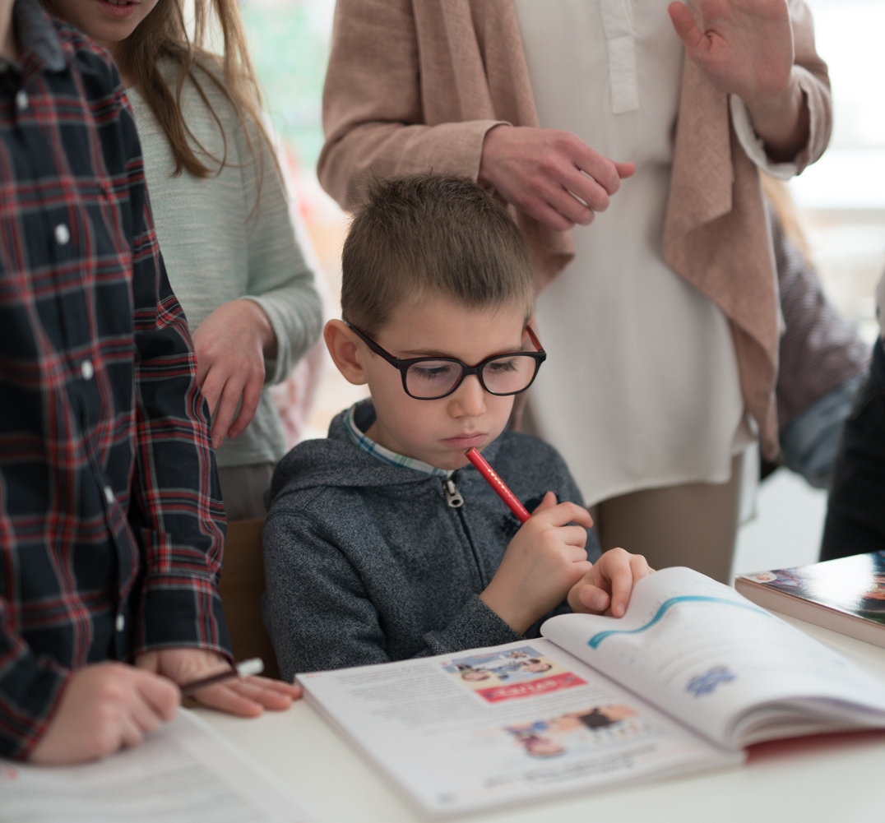
Brzina = inteligencija

Slide 11
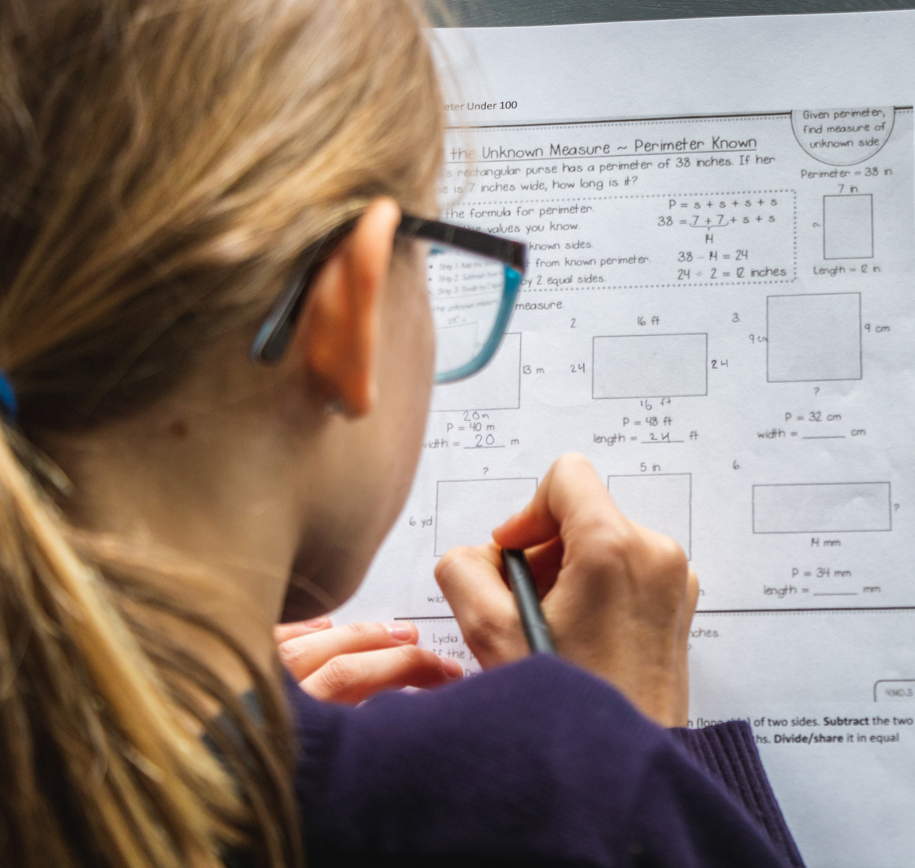
Čovjek je biće koje uči.

Slide 12
HVALA NA PAŽNJI
podrskauciteljima@skolskaknjiga.hr

